Slide 1
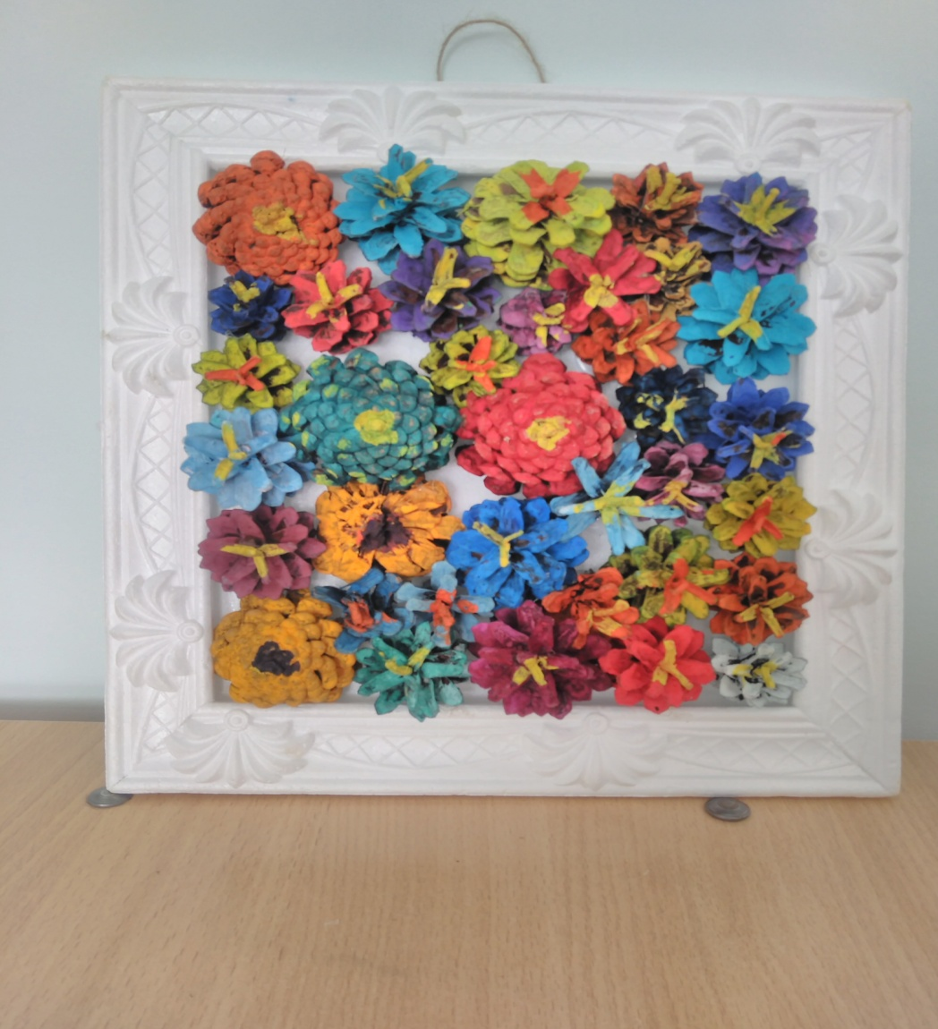
Моё хобби это –поделки из природного материала.

Slide 2
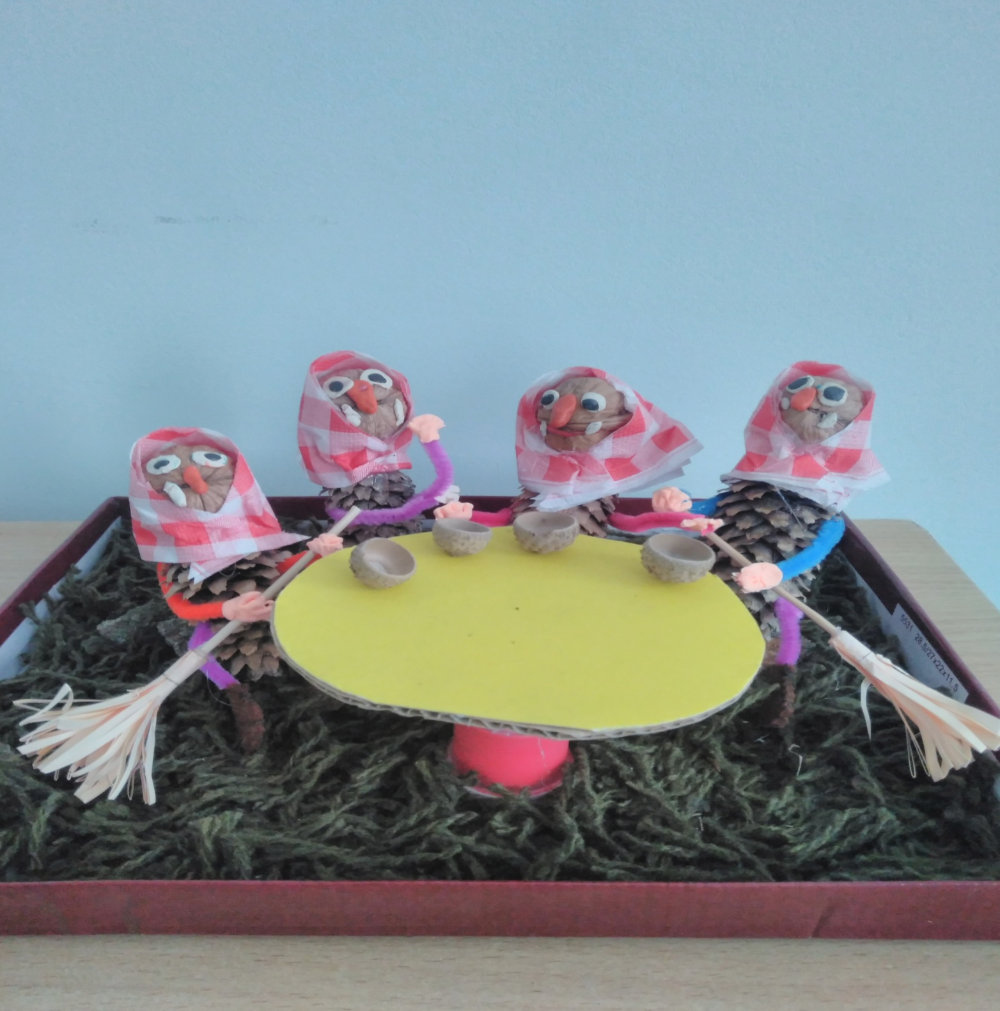
Роспись по дереву

Slide 3
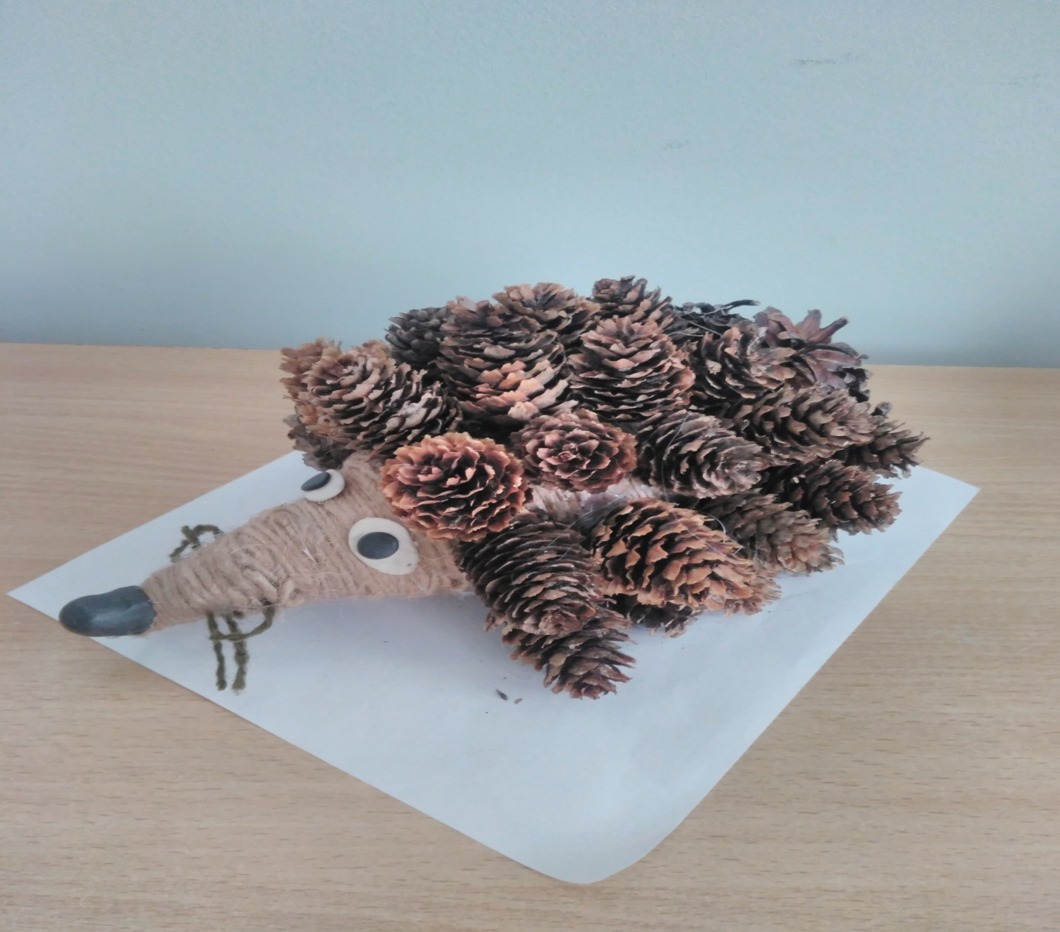
Роспись по дереву

